Slide 1
Reingeniería del Software
Cap 29 : Pressman

Slide 2
Porqué la Reingeniería de Software
Aplicación que ha servido entre 10 y 15 años,
Se corrigió, adaptó y mejoró por muchos años.
Es posible que no se hayan aplicado buenas prácticas de Ingeniería.
El software debe seguir evolucionando, Qué hacer?

Slide 3
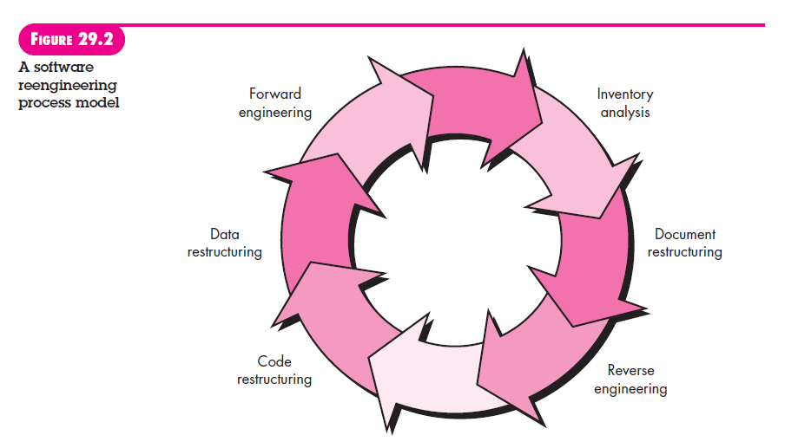
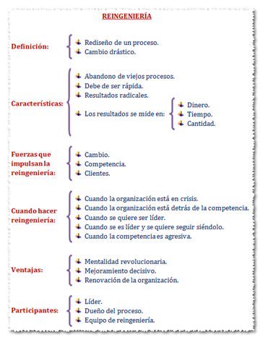
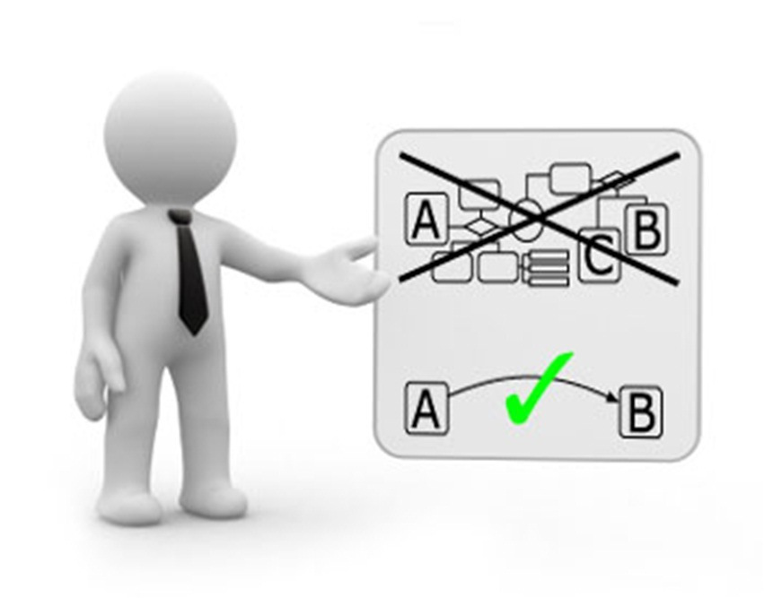
Un modelo de proceso de Reingeniería de Software.
El software debe seguir evolucionando, Qué hacer?
Normalmente el proceso de reingeniería toma muchos años y recursos.
Por ello es necesario usar un Modelo de proceso de Reingeniería que tiene 6 actividades:

Slide 4

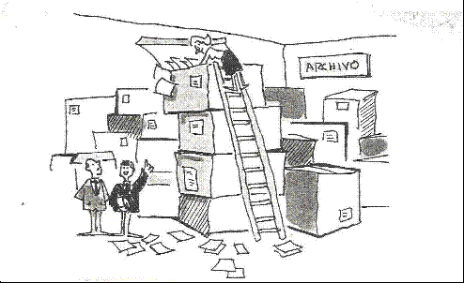
Actividades de la Reingeniería de Software
Análisis de Inventarios
Inventario de las aplicaciones activas.
Registrar:
Importancia empresarial
Longevidad
Mantenibilidad actual
Soportabilidad

Slide 5
Actividades de la Reingeniería de Software
Reestructuración de documentos Documentación débil es un distintivo, opciones:
Creación de documentación consume demasiado tiempo.
Si el sistema funciona puede elegir vivir con lo que tiene, no crear nueva documentación, déjelo así!!
La documentación debe actualizarse pero su organización tiene recursos limitados.
“documente cuando toque”, es decir documente los cambios.
El sistema tiene importancia empresarial y debe volver a documentarse por completo.
Recortar la documentación a un mínimo esencial

Slide 6
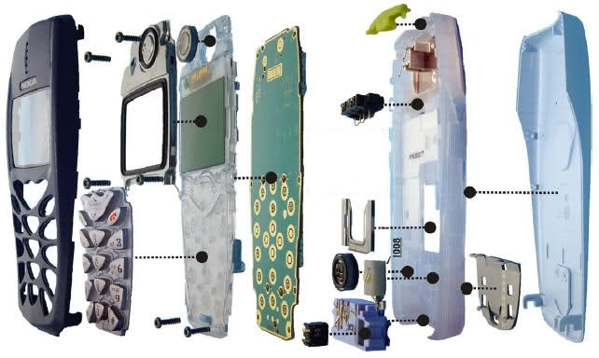
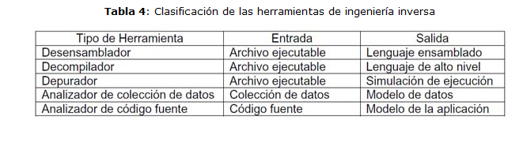
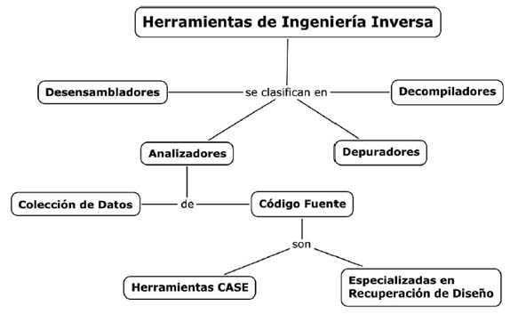
Actividades de la Reingeniería de Software
Ingeniería Inversa
Ejemplo chino.
La Ingeniería inversa para el software es el proceso de analizar un programa con la intención de crear una representación del mismo en un nivel de abstracción del código fuente.
Se usa para:
Comprender datos (internos y de bases de datos)
Entender el procesamiento.
De interfaces de Usuario
La Ingeniería Inversa es un proceso de recuperación de diseño.
Las herramientas de Ingeniería inversa extraen información de diseño de datos , arquitectónico y procedimental de un programa existente.

Slide 7
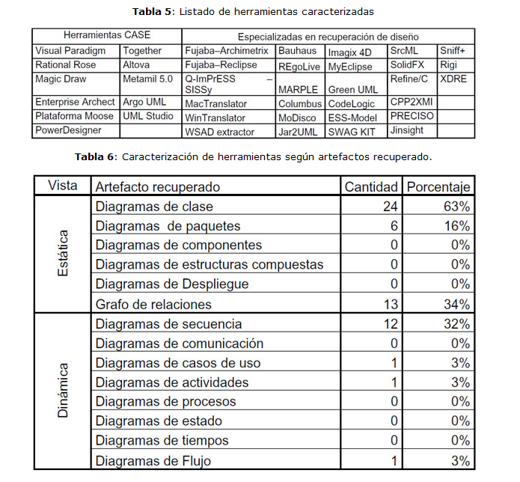
Actividades de la Reingeniería de Software
Ingeniería Inversa

Slide 8
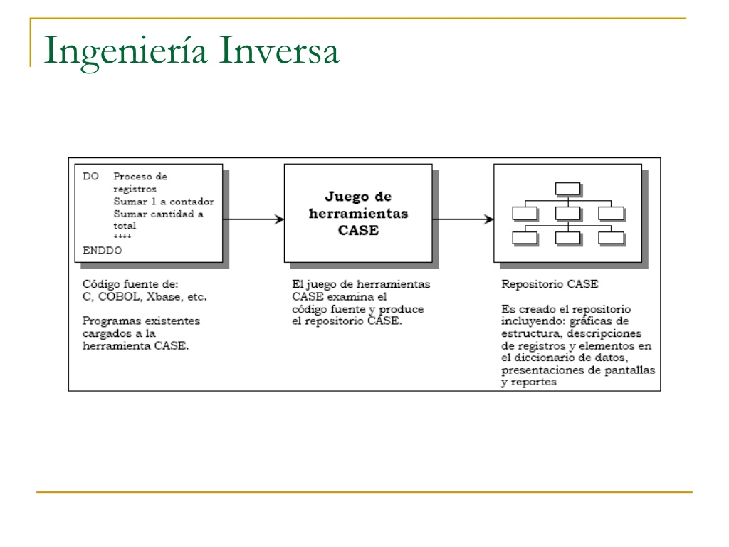
Actividades de la Reingeniería de Software

Slide 9
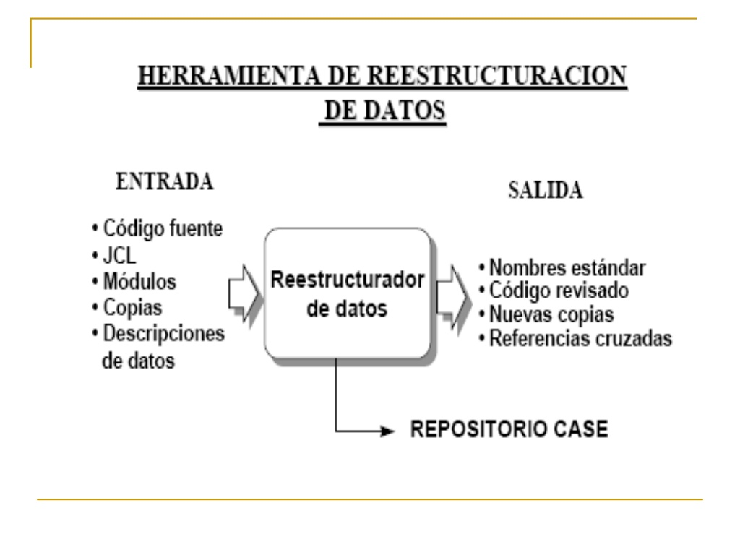
Actividades de la Reingeniería de Software
Reestructuración de código (refactorización)
(conocido como Reingeniería- se discute)
Algunos sistemas heredados pueden ser sólidos en su arquitectura pero los módulos individuales pueden ser difíciles de entender, ponerlos a prueba o mantenerlos.
Para realizar esta actividad se analiza el código fuente con una herramienta de reestructuración. Se puede escribir en un lenguaje moderno o simplemente se corrige el código (código funcional y simple).
El código reestructurado resultante se revisa y se pone a prueba para garantizar que no se introdujeron anomalías.

Slide 10
Actividades de la Reingeniería de Software
Reestructuración de datos (refactorización)
Es una actividad de reingeniería a gran escala.
Comienza con una actividad de Ingeniería inversa. Se identifican los modelos, los objetos y atributos y se revisa la calidad de las estructuras existentes.

Slide 11
Actividades de la Reingeniería de Software
Ingeniería hacia adelante
La Ingeniería hacia adelante no solo recupera información de diseño existente, sino que también usa esa información para alterar y reconstituir el sistema existente con la intención de mejorar su calidad global.

